Slide 1
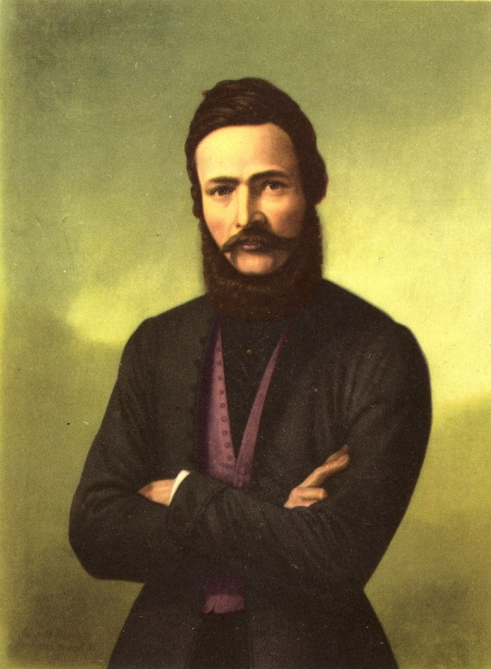
Ľudovít Štúr

Slide 2
Ľudovít Velislav Štúr
* 28. október 1815
† 12. január 1856
Ľudovít Štúr bol najvýznamnejší predstaviteľ slovenského národného života a vedúca osobnosť slovenského národného obrodenia v polovici 19. storočia, kodifikátor slovenského spisovného jazyka

Slide 3
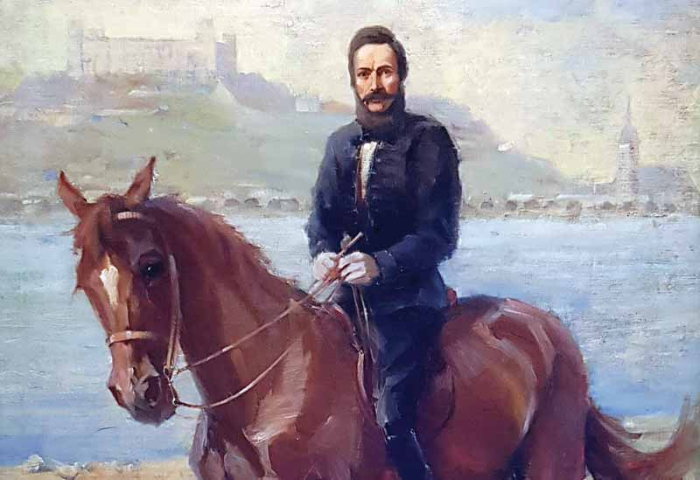

Slide 4
Začiatkom roku 1843 oboznámil Ľudovít svojich blízkych priateľov s myšlienkou spojiť katolícky aj evanjelický prúd Slovákov na báze jednotného spisovného jazyka
Za základ vybral stredoslovenské nárečie najmä pre jeho rozšírenosť, pôvodnosť a zrozumiteľnosť
Zjednotenie Slovákov sa malo uskutočniť prostredníctvom všeslovenského nadkonfesionálneho spolku Tatrín

Slide 5
V auguste 1844 sa konalo prvé zhromaždenie Tatrína v Liptovskom Sv. Mikuláši, na ktorom sa zúčastnil aj Štúr
ktorý bol zvolený za člena predsedníctva spolku
O rok neskôr sa po niekoľkoročnom úsilí podarilo Štúrovi získať od panovníka povolenie vydávať Slovenskje národňje novini s literárnou prílohou Orol tatránski

Slide 6
Rok 1851 otvoril sériu osobných tragédií, pretože v januári mu zomrel brat Karol a o pol roka neskôr jeho otec
V roku 1853 zomrela vo Viedni jeho duchovná priateľka Adela Ostrolúcka a v Trenčíne jeho matka
Ľudovít Štúr zomrel 12. januára 1856 "o deváté hodině večerní" v Modre ako štyridsaťročný
Pohreb odbavovali 15. januára modranský farár Daniel Minich a Jozef Miloslav Hurban

Slide 7
